Slide 1

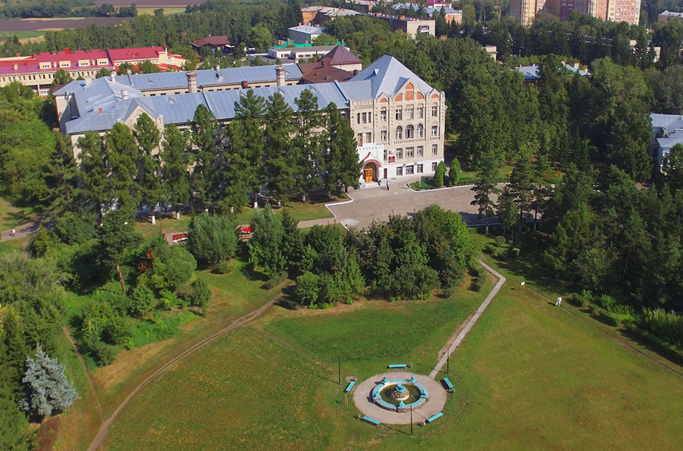






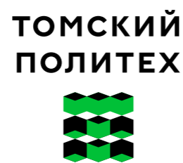



РЕГИОНАЛЬНЫЙ
УЧЕБНО-МЕТОДИЧЕСКИЙ ЦЕНТР
СИБИРСКОГО ФЕДЕРАЛЬНОГО ОКРУГА УЧЕБНО-МЕТОДИЧЕСКОГО СОВЕТА по направлению подготовки «Землеустройство и кадастры»
ФЕДЕРАЛЬНОЕ ГОСУДАРСТВЕННОЕ БЮДЖЕТНОЕ ОБРАЗОВАТЕЛЬНОЕ УЧРЕЖДЕНИЕ ВЫСШЕГО ОБРАЗОВАНИЯ «ОМСКИЙ ГОСУДАРСТВЕННЫЙ АГРАРНЫЙ УНИВЕРСИТЕТ ИМЕНИ П.А. СТОЛЫПИНА» (ФГБОУ ВО Омский ГАУ)
ЗЕМЛЕУСТРОИТЕЛЬНЫЙ ФАКУЛЬТЕТ
Докладчики: профессор кафедры землеустройства Ю.М. Рогатнев
декан землеустроительного факультета О.Н. Долматова
5 февраля 2025 года

Slide 2

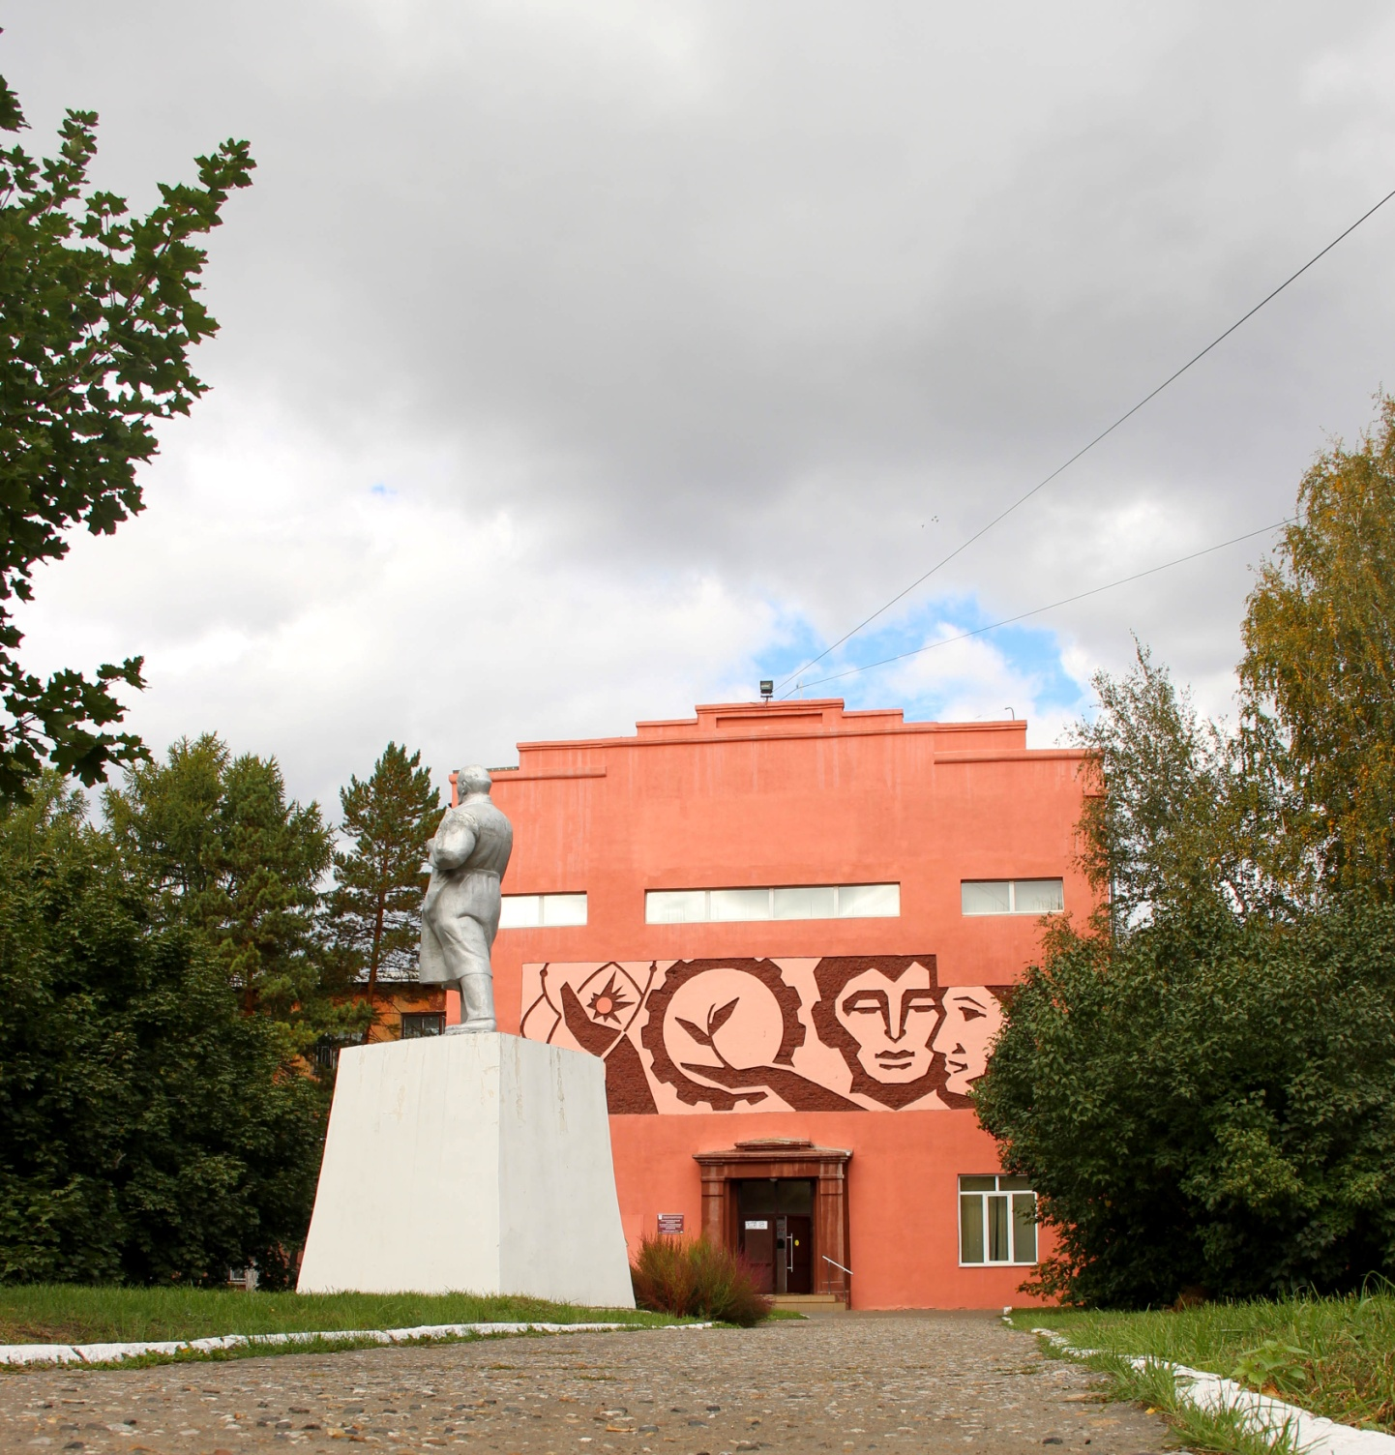
2
ЗЕМЛЕУСТРОИТЕЛЬНЫЙ ФАКУЛЬТЕТ
На землеустроительном факультете ведется подготовка:
1. По бакалавриату:
- направление подготовки 21.03.02 Землеустройство и кадастры;
- направление подготовки 21.03.03 Геодезия и дистанционное зондирование;
2. По специалитету:
- специальность 21.05.01 Прикладная геодезия
3. По магистратуре:
- направление подготовки 21.04.02 Землеустройство и кадастры;
- направление подготовки 21.04.03 Геодезия и дистанционное зондирование.
Общий контингент обучающихся на факультете

Slide 3
3
СТРУКТУРА ФАКУЛЬТЕТА
Выпускающие кафедры
Геодезии и дистанционного зондирования
Землеустройства
Кафедры на производстве
Прикладной геодезии на производстве
(ООО «Газовик-2007», г. Омск)
Кадастра и территориального планирования
на производстве
(ООО «Национальный земельный фонд», г. Омск)
Лаборатории
Учебно-научно-производственная лаборатория
Геоинформационные системы и технологии
Учебно-научная лаборатория
«Землеустройство»
Геодезические приборы
и инструменты
Учебно-производственная лаборатория
учебный кабинет «Музей геодезии и землеустройства»

Slide 4
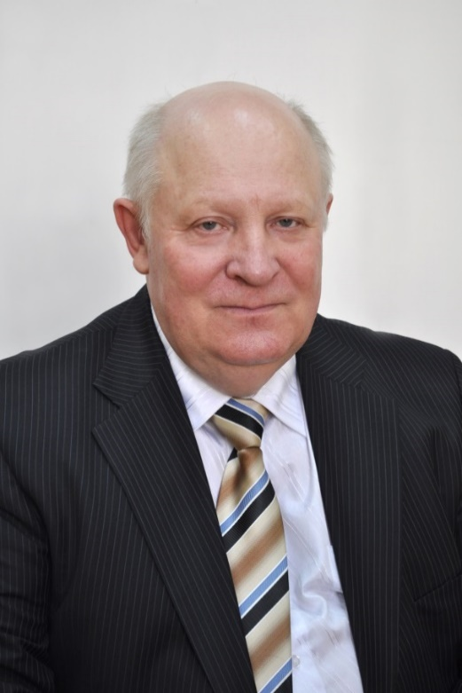
4
СибРУМЦ УМС по направлению подготовки
«Землеустройство и кадастры»
С 2004 г. кафедра землеустройства землеустроительного факультета ФГБОУ ВО Омский ГАУ выполняет функцию Регионального учебно-методического центра Сибирского федерального округа УМС по направлению подготовки «Землеустройство и кадастры», координирующего образовательную деятельность профильных выпускающих кафедр вузов Сибирского федерального округа РФ.
Председатель СибРУМЦ по направлению подготовки
«Землеустройство и кадастры» – Ю.М. Рогатнев, д-р экон. наук,
профессор, Почётный работник высшего профессионального
образования РФ, Заслуженный землеустроитель РФ.

Slide 5

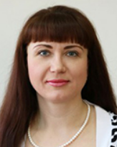
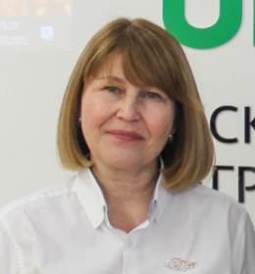
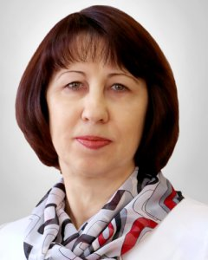
5
СибРУМЦ УМС по направлению подготовки
«Землеустройство и кадастры» (ФГБОУ ВО Омский ГАУ)
СибРУМЦ
Зам. председателя:
Долматова Ольга Николаевна, канд. экон. наук, доцент,
декан землеустроительного факультета
Гилёва Лариса Николаевна, канд. геогр. наук, доцент,
заведующий кафедрой землеустройства
Щерба Валентина Николаевна,
канд. с.-х. наук, доцент,
доцент кафедры землеустройства
Председатель:
Рогатнев Юрий Михайлович,
д-р экон. наук, профессор,
профессор кафедры землеустройства

Slide 6
6
СибРУМЦ УМС по направлению подготовки «Землеустройство и кадастры»
В состав СибРУМЦ входят следующие вузы Минобрнауки России и Минсельхоза России:
№ п/п | Наименование ВУЗа | ФИО представителя | Должность, уч. степень, уч. звание
1 | ФГБОУ ВО «Омский государственный аграрный университет имени П.А. Столыпина» | Рогатнев Юрий Михайлович | Профессор кафедры землеустройства, профессор, д-р экон. наук
2 | ФГБОУ ВО «Алтайский государственный аграрный университет» | Лучникова Наталья Михайловна | Заведующий кафедрой землеустройства, земельного и городского кадастра, доцент, канд. с-х. наук
3 | ФГБОУ ВО «Алтайский государственный университет» | Латышева Ольга Анатольевна | Доцент кафедры экономической географии и картографии, канд. с-х. наук
4 | Бийский филиал им. В. М. Шукшина ФГБОУ ВО «Алтайский государственный педагогический университет» | Бавыкина Елена Николаевна | Директор института естественных наук и профессионального образования, канд. экон. наук
5 | ФГБОУ ВО «Красноярский государственный аграрный университет» | Подлужная Анастасия Сергеевна | Директор института землеустройства кадастров и природообустройства, канд. биол. наук
 |  | Бадмаева Юлия Владимировна | Доцент кафедры «Кадастр застроенных территорий и геоинформационные технологии», канд. с.-х. наук
6 | ФГБОУ ВО «Кузбасский государственный технический университет имени Т.Ф. Горбачева» | Овсянникова Светлана Васильевна | Доцент кафедры автомобильных дорог и городского кадастра, канд. биол. наук
7 | ФГАОУ ВО «Национальный исследовательский Томский политехнический университет» | Гусева Наталья Владимировна | Заведующий кафедрой – руководитель отделения геологии, д-р геол.-минерал. наук, доцент
8 | ФГБОУ ВО «Сибирский государственный университет геосистем и технологий» | Малыгина Олеся Игоревна | Заведующая кафедрой кадастра и территориального планирования, канд. техн. наук, доцент
9 | ФГБОУ ВО «Томский государственный архитектурно-строительный университет» | Губанищева Мария Александровна | Доцент кафедры геоинформатики и кадастра, кадастровый инженер, канд. экон. наук
10 | ФГБОУ ВО «Нижневартовский государственный университет» | Козелкова Евгения Николаевна | Заведующий кафедрой географии, канд. геогр. наук, доцент

Slide 7
7
РЕЗУЛЬТАТЫ РАБОТЫ И ПЕРСПЕКТИВЫ РАЗВИТИЯ
СибРУМЦ (ФГБОУ ВО Омский ГАУ)
№ п/п | Наименование мероприятия | Ед. изм. | Года |  |  | План 2025
 |  |  | 2022 | 2023 | 2024
Образовательная деятельность
1 | Всероссийский конкурс выпускных квалификационных работ по направлению подготовки «Землеустройство и кадастры», УМС, ФГБОУ ВО ГУЗ, Москва (2,3 этап) | чел./ наград | 21/19 14/6 | 23/14 14/12 | 14/14 12/5 | 30/15 15/12
2 | Сетевая форма реализации образовательной программы по направлению подготовки 21.04.02 Землеустройство и кадастры (магистратура) (ГУЗ - Омский ГАУ) | ед. | - | - | 1 | 1 (продол-жение)
3 | Заседание учебно-методического совета по направлению подготовки «Землеустройство и кадастры» в составе ФУМО в системе высшего образования по УГСНП 21.00.00 «Прикладная геология, горное дело, нефтегазовое дело и геодезия» по вопросам совершенствования образовательной деятельности: - экспертиза фонда оценочных средств для оценки сформированности общепрофессиональных компетенций (ОПК-1, ОПК-2, ОПК-3) по направлению подготовки 21.03.02 Землеустройство и кадастры | чел. | - | 2 | - | -

Slide 8
8
РЕЗУЛЬТАТЫ РАБОТЫ И ПЕРСПЕКТИВЫ РАЗВИТИЯ
СибРУМЦ (ФГБОУ ВО Омский ГАУ)
№ п/п | Наименование мероприятия | Ед. изм. | Года |  |  | План 2025
 |  |  | 2022 | 2023 | 2024
Образовательная деятельность
4 | Международная просветительская акция «Земельно-кадастровый диктант», ФГБОУ ВО ГУЗ, Москва | чел. | - | 400 | 480 | 500
5 | Подготовка статей для публикации к Юбилею ГУЗа | ед. | - | - | 8 | -
6 | Подготовка материалов для монографии к Юбилею ГУЗа | ед. | - | - | 5 | -
7 | Подготовка статей для публикации ГУЗ по тематике «Подготовка кадров в области развития сельских территорий и обеспечения продовольственной безопасности страны» | ед. | - | - | - | 2 (факт)
8 | Внесение изменений в Положение о конкурсе ВКР, в том числе: разработка критериев оценки ВКР бакалавры разработка критериев оценки ВКР магистры | ед. | - | 1 | 1 | 1 (факт)
9 | ФГОС 4: корректировка по перечню дисциплин и формулировке компетенций ОПК по направлению подготовки «Землеустройство и кадастры» | ед. | - | - | - | 1 (факт)

Slide 9
9
РЕЗУЛЬТАТЫ РАБОТЫ И ПЕРСПЕКТИВЫ РАЗВИТИЯ
СибРУМЦ (ФГБОУ ВО Омский ГАУ)
№ п/п | Наименование мероприятия | Ед. изм. | Года |  |  | План 2025
 |  |  | 2022 | 2023 | 2024
Научно-исследовательская деятельность
1 | Всероссийский конкурс на лучшую научную работу среди студентов, аспирантов и молодых ученых вузов Министерства сельского хозяйства Российской Федерации в номинации «Землеустройство и кадастры» (студенты, магистранты) (2 этап) | чел./ наград | 6/3 | 4/3 | 8/3 | 8/3
2 | Международная студенческая олимпиада «ГЗК-202... Гео-вызов», ФГБОУ ВО ГУЗ, Москва (2 этап) | чел./ наград | 10/1 | 10/1 | 10/1 | 10/1
3 | Международная студенческая олимпиада по геодезии, ФГБОУ ВО СГУГиТ, Новосибирск | чел./ наград | - | 5/1 | 5/2 | 5/2
4 | Всероссийский конкурс профессионального мастерства «Новое имя в оценке», СОО «СОЮЗ», ФГБОУ ВО ГУЗ, Москва | чел./ наград | - | 1/1 | - | 1/1
5 | Всероссийский конкурс «АгроНТИ», «АгроНТРИ» для школьников из сельских территорий (АгроКоптеры) | чел./ наград | 50/- | 39/3 | не реализо-вывалось | 50/3
6 | Международная научно-практическая конференция на базе ФГБОУ ВО Омский ГАУ (внешние участники) | чел. | 10 | 10 | 12 | 20

Slide 10
10
ПРОБЛЕМЫ ВЗАИМОДЕЙСТВИЯ СибРУМЦ (ФГБОУ ВО Омский ГАУ)
С ВУЗАМИ, ВХОДЯЩИМИ В ЕГО СОСТАВ
1 проблема
В СибРУМЦ входят вузы Министерства сельского хозяйства РФ, Министерство науки и высшего образований РФ, поэтому возникает сложность в реализации единого подхода в общественно-профессиональном управлении системы ФУМО и УМС.
Учебная практика
Низкая активность большинства вузов по вопросам:
Предоставления ВКР на Всероссийский конкурс выпускных квалификационных работ по направлению подготовки «Землеустройство и кадастры» (в 2024 году – 4 работы из др. вузов на 2 этап). Следует считать обязательным участие вузов в конкурсе ВКР как наиболее точно отражающем уровень подготовки выпускников. Таким же важным показателем профессиональной оценки вузов является участие в международных олимпиаде, диктанте, конкурсах, проводимых УМС.
Участия студенческих команд во 2 этапе Международной студенческой олимпиады «ГЗК-202... Гео-вызов» (в 2024 году – 4 команды из 10 вузов).
Производственная практика
2 проблема
Преддипломная
практика
3 проблема
Отсутствие Положения о региональных РУМЦах не обеспечивает достаточного взаимодействия между вузами.

Slide 11
11
ПРЕДЛОЖЕНИЯ ПО СОВЕРШЕНСТВОВАНИЮ ВЗАИМОДЕЙСТВИЯ РУМЦев
1 предложение
- разработать и утвердить УМС по направлению подготовки «Землеустройство и кадастры» «Положение о региональных РУМЦах» (цель, задачи, направления взаимодействия между вузами и др.);
Учебная практика
- усилить активность вузов по участию в конкурсах, олимпиадах, диктантах, проводимых УМС;
- подводить итоги проведения образовательных и научных мероприятий, формировать отчеты по РУМЦам и направлять в УМС для общего обсуждения (итог – подготовка рекомендаций, направленных на повышение качества подготовки обучающихся по направлению подготовки «Землеустройство и кадастры»);
Производственная практика
2 предложение
- обмен опытом работы передовых кафедр вузов РУМЦ, ведущих подготовку по направлению подготовки «Землеустройство и кадастры» для дальнейшего сотрудничества (стажировки, конференции, круглые столы в формате онлайн и офлайн).
3 предложение
Преддипломная
практика

Slide 12
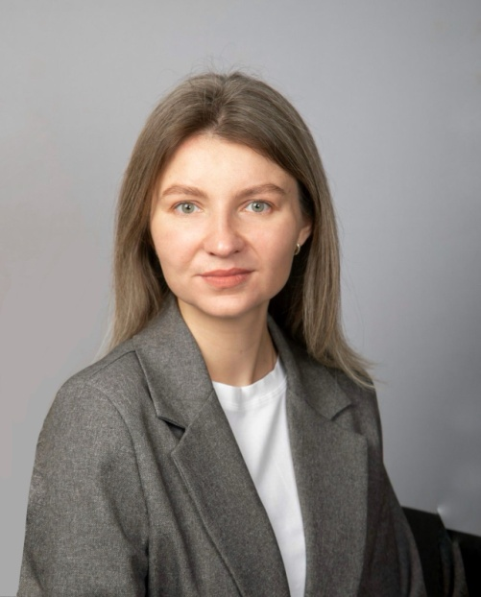
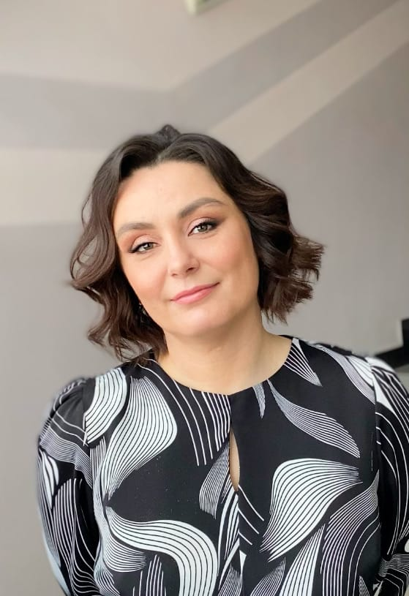
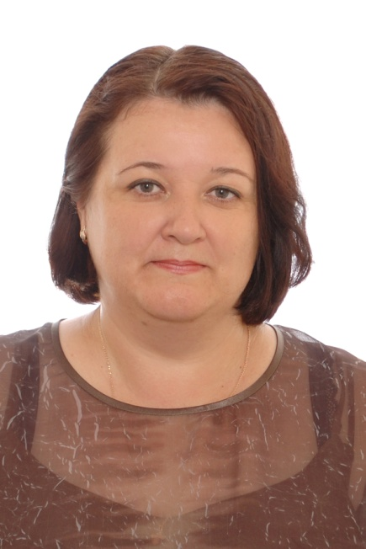

12
АКТИВНЫЕ ЧЛЕНЫ СибРУМЦ
Губанищева
Мария Александровна,
доцент кафедры геоинформатики
и кадастра,
кадастровый инженер,
канд. экон. наук,
ФГБОУ ВО «Томский
государственный
архитектурно-строительный
Университет»
Малыгина
Олеся Игоревна,
заведующая кафедрой кадастра и территориального планирования,
канд. техн. наук, доцент,
ФГБОУ ВО «Сибирский государственный университет геосистем
и технологий»
Лучникова
Наталья Михайловна,
заведующий кафедрой землеустройства, земельного и городского кадастра, доцент,
канд. с-х. наук,
ФГБОУ ВО «Алтайский государственный аграрный университет»
Подлужная
Анастасия Сергеевна,
директор института землеустройства, кадастров
и природообустройства,
канд. биол. наук,
ФГБОУ ВО «Красноярский государственный аграрный университет»

Slide 13
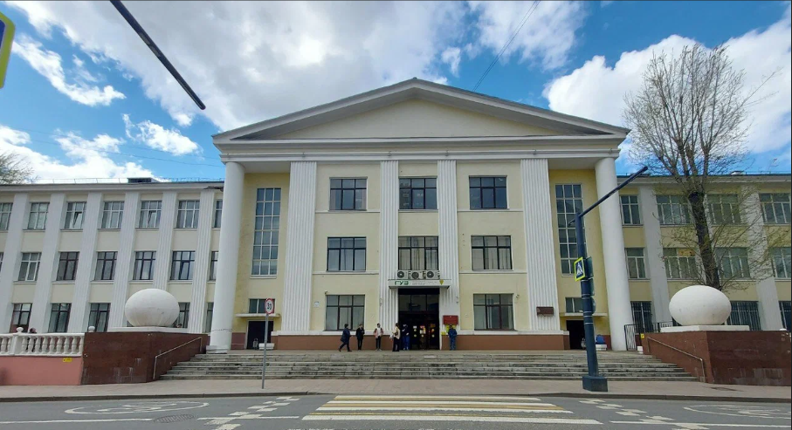
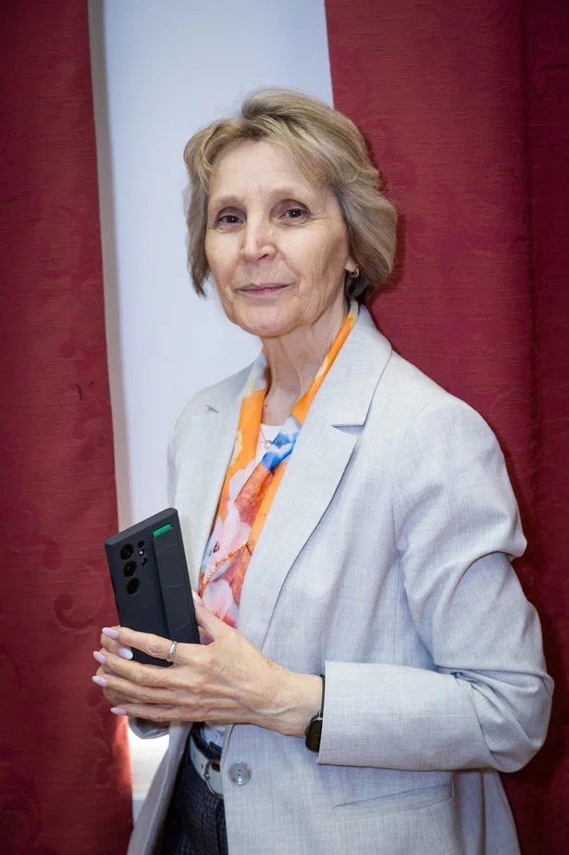
13
ФГБОУ ВО «Государственный университет по землеустройству»
Учебно-методический совет по направлению подготовки
«Землеустройство и кадастры»
федерального УМО по УГСНП 21.00.00
Мурашева Алла Андреевна,
председатель
Учебно-методического совета
по направлению подготовки
«Землеустройство и кадастры»
федерального УМО по УГСНП 21.00.00,
д-р экон. наук, профессор,
ФГБОУ ВО «Государственный университет по землеустройству»
БЛАГОДАРИМ ЗА МНОГОЛЕТНЕЕ ПЛОДОТВОРНОЕ СОТРУДНИЧЕСТВО!

Slide 14
РЕГИОНАЛЬНЫЙ
УЧЕБНО-МЕТОДИЧЕСКИЙ ЦЕНТР
СИБИРСКОГО ФЕДЕРАЛЬНОГО ОКРУГА УЧЕБНО-МЕТОДИЧЕСКОГО СОВЕТА по направлению подготовки «Землеустройство и кадастры»
ФЕДЕРАЛЬНОЕ ГОСУДАРСТВЕННОЕ БЮДЖЕТНОЕ ОБРАЗОВАТЕЛЬНОЕ УЧРЕЖДЕНИЕ ВЫСШЕГО ОБРАЗОВАНИЯ «ОМСКИЙ ГОСУДАРСТВЕННЫЙ АГРАРНЫЙ УНИВЕРСИТЕТ ИМЕНИ П.А. СТОЛЫПИНА» (ФГБОУ ВО Омский ГАУ)
ЗЕМЛЕУСТРОИТЕЛЬНЫЙ ФАКУЛЬТЕТ
Докладчики: профессор кафедры землеустройства Ю.М. Рогатнев
декан землеустроительного факультета О.Н. Долматова
5 февраля 2025 года

